Slide 1
알고리즘 스터디 5주 문제

Slide 2
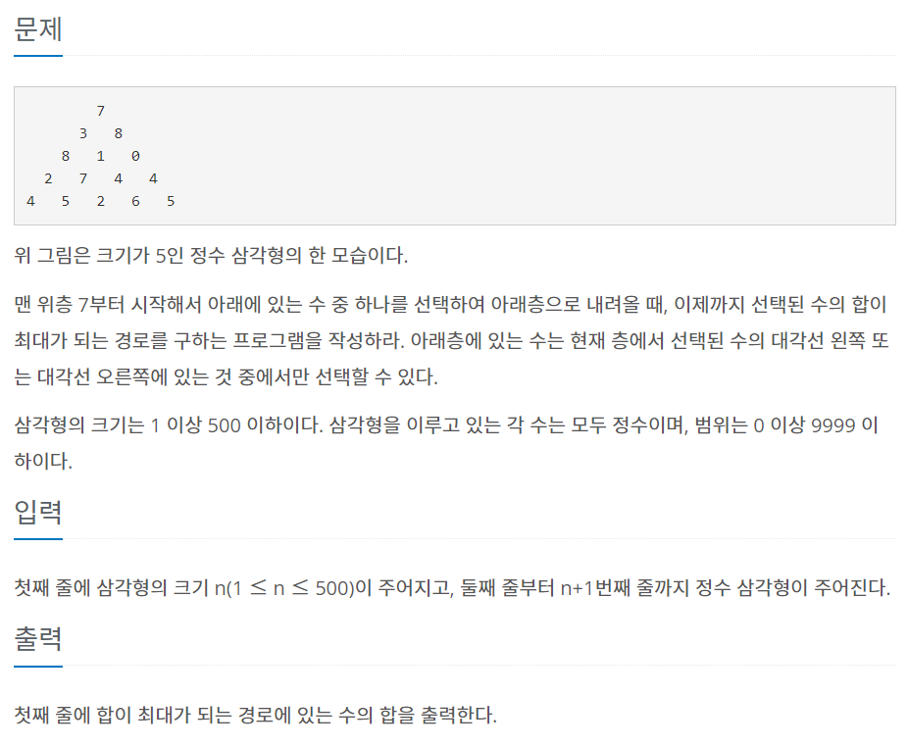








1932: 정수 삼각형
맨 위부터 아래까지,
따라가서 합산했을 때 최대 합이 나오는 경로 구하기

Slide 3






알고리즘
1. 빈 리스트를 만들고 수를 받음 (dp의 기본 리스트)
2. 이전 단계에서 받은 수만큼 for 루프를 돌리며 한 줄씩 리스트로 입력을 받아 dp에 추가함
3. 이중 for루프를 돌리되, 바깥쪽은 1부터 n까지, 안쪽은 x만큼 돌림.
4. 바깥 루프는 현재 몇 번째 줄의 경로를 세고 있는지 알려주는 것이고, 안쪽 루프는 몇 번째 칸의 경우의 수를 계산하는지 알려주는 것임
5. 만약, 안쪽 루프의 값이 0이거나 i와 같다면 맨 왼쪽/맨 오른쪽인 특수한 경우이므로 바로 위의 것과 더하면 끝임
5-1. 그게 아니라면 위에서 왼쪽 것과 오른쪽 것 중 더 큰 값을 취해서 더해야 하기 때문에 max값을 구함
6. 바깥 루프가 끝날 때마다 x값에 1을 더함. X값은 해당 줄에 수가 몇 개나 있는지 나타내는 값이기 때문에 꼭 바깥 루프가 끝날 때마다 더해야함
7. 루프가 다 끝나면, 맨 끝줄의 max값을 구하면 끝

Slide 4
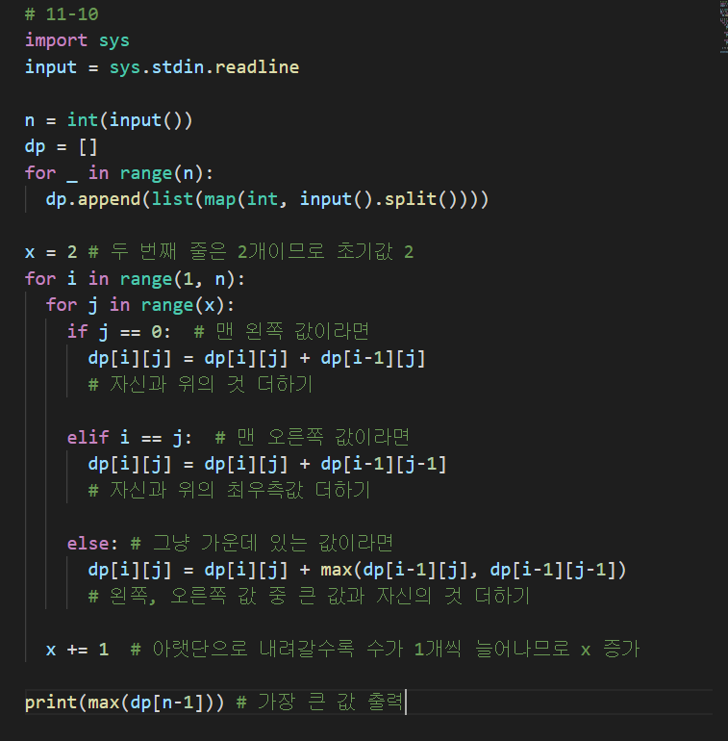
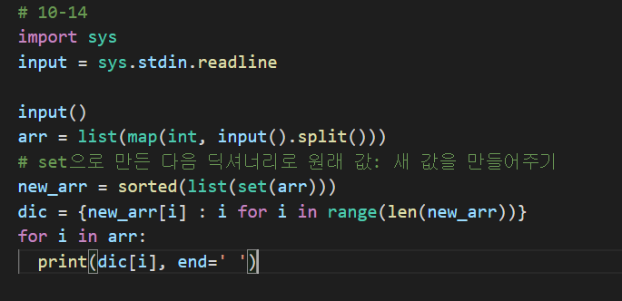






코드
맨 왼쪽과 맨 오른쪽을 구하는 방법을 따로 빼야 하고
중간 값은 max값을 구하는 것을 생각해야 해서 이것을 생각하지 못한다면 어려운 문제
시간복잡도 O(n^2)
공간복잡도 O(n^2)

Slide 5
DFS와 BFS
방금 찬영님이 설명하셨듯.. DFS는 스택과 재귀를, BFS는 큐를 이용합니다. (상황에 따라 BFS의 확장판격인 다익스트라 등에서는 우선순위 큐를 쓰기도 합니다)
그래프를 만드는 방법은 여러 가지가 있는데요.
리스트 안에 리스트를 만들거나
딕셔너리의 value로 리스트를 주거나 하는 방법입니다
이 경우에는 defaultdict를 쓰면 쉽습니다
어떤 경우에 어떤 걸 쓸지는 상황따라 다릅니다.
근데 전 보통 defaultdict 씁니다. 특히 노드가 숫자가 아니라 알파벳이면 무조건 딕셔너리 써야 합니다

Slide 6



























Defaultdict를 사용해서 그래프 만들기
예를 들어 다음과 같은 양방향 그래프 입력이 주어진다고 합시다
4 5 1 (노드 개수, 정점 개수, 시작점 번호)
1 2
1 3
1 4
2 4
3 4
그럼 다음과 같이 만들 수 있습니다.
Graph = defaultdict(list)
Graph[e].append(s)
defaultdict(<class 'list'>, {1: [2, 3, 4], 2: [1, 4], 3: [1, 4], 4: [1, 2, 3]})

Slide 7
DFS와 BFS 문제 유형들
(1) 말그대로 무향/유향 그래프가 주어지는 경우
(2) 2차원 배열이 주어지고 연결을 1, 비연결을 0으로 주는 경우. 이 유형의 문제는 꽤 흔함
(3) 트리 문제
(4) 최단경로 구하기 문제들 (다익스트라, 벨만포드 등으로 풀어야 하기 때문에 논외)
(5) DFS/BFS + DP 문제들 (주로 골드 문제들)
(6) 전혀 그래프 문제가 아닌 거 같은데 그래프 문제인 것들

Slide 8



어떤 문제에 BFS를 써야 하나요
저는 탐색 문제면 거의 BFS를 씁니다
특히 미로나 지도를 주고 어디까지 연결되어 있고 섬/집이 몇 개인지 세라 이런 문제는 BFS가 훨씬 빠릅니다
트리 문제 풀 때 빼고는 DFS는 거의 안 쓰는 거 같아요 저는

Slide 9













그래프 문제 풀 때 주의!!!!
(1) 지도/2차원 배열 문제에서는 방향 벡터를 사용합시다.
Dx = [1, 0, 1, 0]
Dy = [1, 1, 0, 0]
이렇게 하면 dx[i], dy[i]를 좌표값에 더했을 때 동서남북으로 이동이 가능합니다.
(2) visited 배열을 사용해야 합니다.
Visited 배열은 이미 갔다와서 더 방문할 필요가 없는 좌표들을 관리
만약 DFS/BFS에서 visited를 관리하지 않으면 그래프 무한 루프를 돌게 됩니다
Visited를 아예 0으로 다 초기화하는 방법이 있고 일단 빈 리스트로 만들어서 방문한 곳을 추가해서 검사하는 방법이 있습니다
이것도 역시 케바케

Slide 10
오늘 풀 문제
찬영님이 잘 준비해오신 거 같아요 굿굿
1260 DFS와 BFS (실버2)
2606 바이러스 (실버3)

Slide 11
6주 문제
1991 트리 순회 (실버1) -> 트리 3 경연님
10451 순열 사이클 (실버2) -> 기본 그래프 5 찬영님
5567 결혼식 (실버2) -> 기본 그래프 4 수지님
2667 단지번호붙이기 (실버2) -> 2차원 배열 BFS 2 수현님
4963 섬의 개수 (실버2) -> 2차원 배열 1
1일1백준
1260 DFS와 BFS (실버2)
11724 연결 요소의 개수 (실버2)

Slide 12
















